Slide 1

MĨ THUẬT 6
CHỦ ĐỀ 3:LỄ HỘI QUÊ HƯƠNG
BÀI 4: HỘI XUÂN QUÊ HƯƠNG
NỘI DUNG
1: TẠO DÁNG THEO HOẠT ĐỘNG CỦA LỄ HỘI
2: CÁCH VẼ TRANH ĐỀ TÀI LỄ HỘI QUÊ HƯƠNG
3: TẠO BỨC TRANH ĐỀ TÀI LỄ HỘI QUÊ HƯƠNG
4: TRƯNG BÀY SẢN PHẨM VÀ CHIA SẺ
5: TÌM HIỂU ĐỀ TÀI< LỄ HỘI>TRONG TRANH DÂN GIAN ĐÔNG HỒ

Slide 2
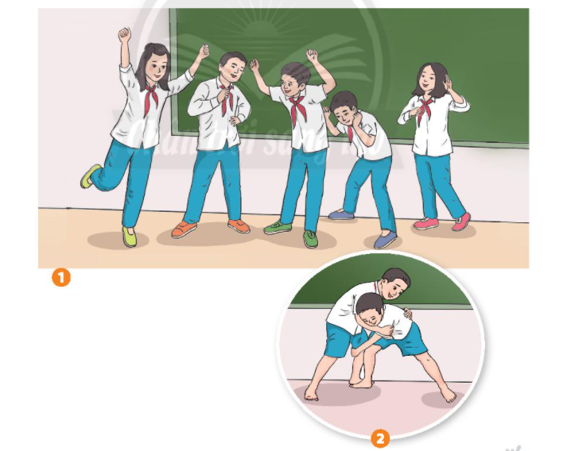
1: TẠO DÁNG THEO HOẠT ĐỘNG CỦA LỄ HỘI
Nhớ lại hoạt động trong lễ hội quê hương, hãy nêu tên lễ hội, địa điểm diễn ra hoạt động yêu thích trong lễ hội và cùng bạn thể hiện lại tư thế, động tác của nhân vật trong hoạt động đó

Slide 3
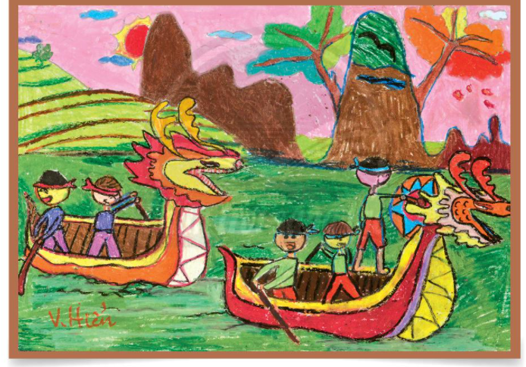
2: CÁCH VẼ TRANH ĐỀ TÀI LỄ HỘI QUÊ HƯƠNG
Quan sát hình và nêu cách vẽ tranh theo đề tài lễ hội quê hương

Slide 4
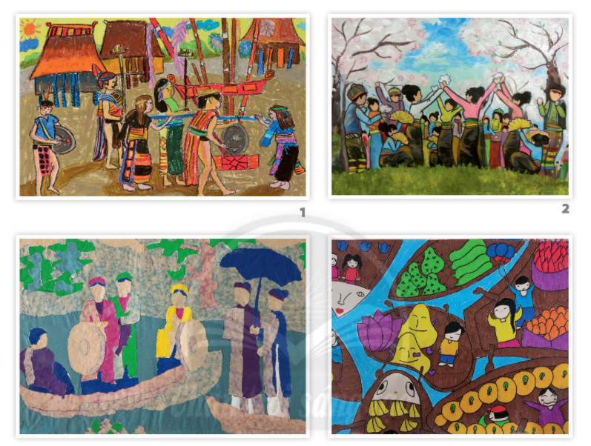
3: TẠO BỨC TRANH ĐỀ TÀI LỄ HỘI QUÊ HƯƠNG
- Lựa chọn hoạt động tiêu biểu và khung cảnh của lễ hội
- Thực hiện bức tranh theo ý thích và cảm nhận riêng

Slide 5
4: TRƯNG BÀY SẢN PHẨM VÀ CHIA SẺ
Nêu cảm nhận và phân tích:
- Bức tranh em yêu thích
- Nội dung hoạt động của lễ hội
- Hình ảnh chính phụ trong bức tranh
- Nét, hình, màu và không gian tạo nên nhịp điệu vui tươi, hài hòa trong tranh
- Cách điều chỉnh bố cục, màu sắc để bức tranh hoàn thiện và đẹp hơn

Slide 6
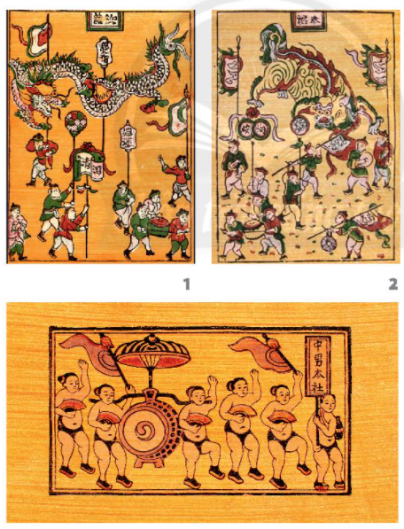
5: TÌM HIỂU ĐỀ TÀI< LỄ HỘI> TRONG TRANH DÂN GIAN ĐÔNG HỒ
Quan sát một số bức tranh dân gian và chỉ ra:
- Các hoạt động trong tranh.
- Cách thể hiện nét, hình, màu.
- Cách sắp xếp người, cảnh vật.
- Hình thức thể hiện bố cục và nhịp điệu trong tranh.

